Slide 1
Skapa en E-tenta i Inspera
En steg-för-steg-guide

Slide 2
För att underlätta skapandet av E-tentor finns det mallar som har de flesta inställningarna förifyllda. Mallarna är namngivna med beskrivande namn. Du behöver inte kryssa i något annat än det som visas i denna guide.
Kontakta Tentamensamordningen om det saknas en mall för dina behov.
Innan du skapar E-tentan, se till att du har tillgång till följande information:
Dag och tid
Kurskod och kort beskrivning av tentan (nyckelord)
Exempel på nyckelord som tentavakterna är hjälpta av är kursnamn, ordinarie eller omtenta och liknande.

Slide 3
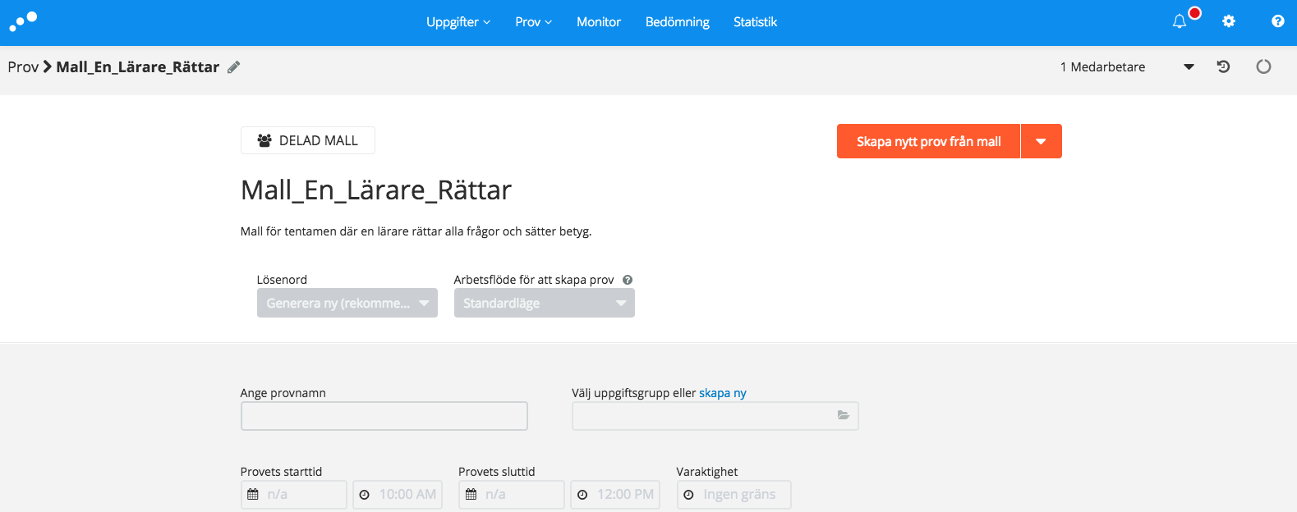
Gå till menyn Prov -> Provmallar (Deliver -> Templates på engelska) och välj den mall du vill använda. Klicka på ”Skapa nytt prov från mall”.

Slide 4
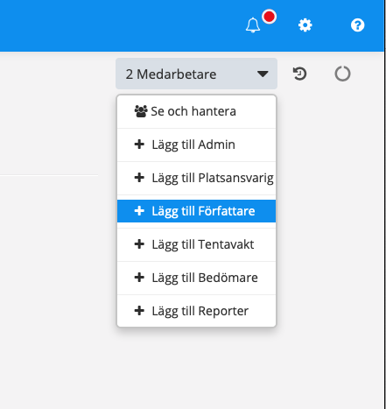
Fyll i tentans namn (kurskod – datum - nyckelord) och start- och sluttid. Fältet ”Varaktighet” lämnas normalt tomt.
Lägg till den eller de lärare som ska skriva uppgifterna (författare) till tentan genom att klicka på nedåt-pilen uppe till höger, bredvid texten ”Medarbetare”.

Slide 5
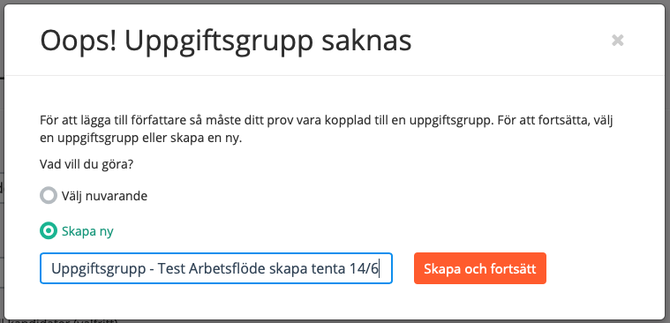
Nu kommer denna ruta upp. Skapa en uppgiftsgrupp med samma namn som tentan, och med prefixet Uppgiftsgrupp -

Slide 6
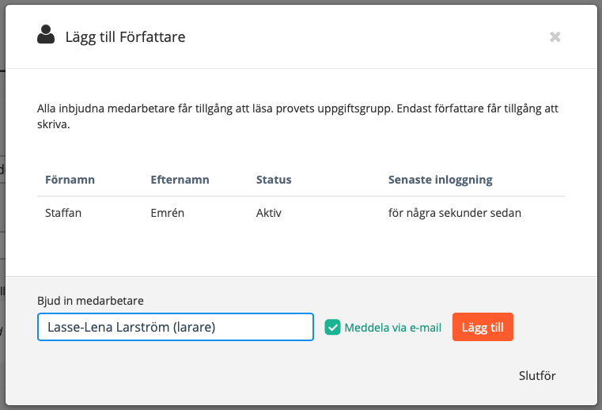
Lägg till en eller flera lärare. När du börjar skriva kommer namn upp i en lista som du kan välja ifrån.
Kryssa ur denna ruta om du inte vill att lärarna ska få mejl om att de blivit tillagda

Slide 7
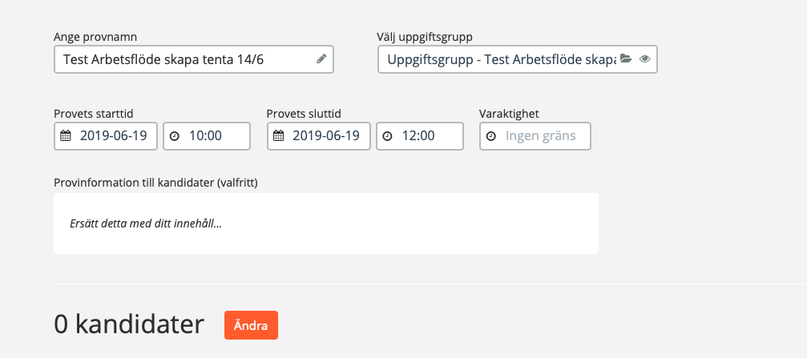
Skriv in den information studenterna ska se när de loggar in till tentan.

Slide 8
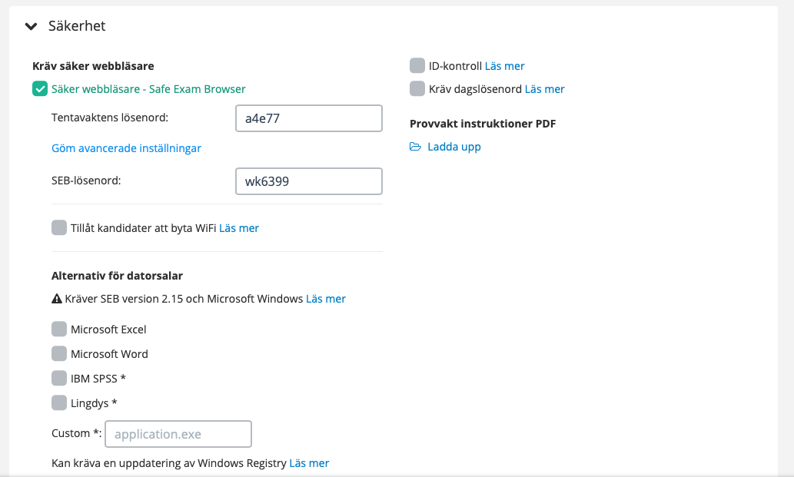
Endast om ett datorprogram är tillåtet hjälpmedel:
Klicka på rubriken ”Säkerhet” och på ”Avancerade inställningar” för att ange vilket program studenterna får använda.
För mer information om vilka program som finns tillgängliga som hjälpmedel kontakta Tentamensadministrationen.

Slide 9
Meddela lärarna att de kan börja lägga in uppgifter i tentan. När det är klart fortsätter du med de följande stegen:
Importera anmälda studenter
Design
Bedömningsinställningar
Aktivering
Dessa steg gås igenom i guiden Aktivera tentamenstillfälle.

